Slide 1
9.17汇报
芯片像素阵列延迟模型与ADDR考虑
高能物理研究所
郁晗
Notes:
1024*512还是512*512*2还是512*512

Slide 2
目录
更新不同信号的延迟仿真模型
  RC提取使用更符合实际的情况
ADDR考虑
  BUFFER 问题

Slide 3
更新参数后各信号延迟估算
使用更符合实际情况的RC仿真原 16um： R = 35 Ω C = 3 fF 30um：R = 50 Ω C = 4 fF
使用更符合实际情况的RC仿真值 16um： R = 12 Ω C = 4 fF 30um： R = 27 Ω C = 5.2 fF（预估）
信号 说明 |  | Pixel to pixel NOR ns | Pixel to pixel NAND ns | Group ns
Slow Hit | SET | 0.1237 >> 0.1236 | 0.1590 >> 0.1589 | 4.5233 >> 4.5218
 |  | 0.3158 >> 0.3157 | 0.1977 >> 0.1976 | 8.2161 >> 8.2146
 | RESET
信号 说明 |  | Group ns |  | 1024 Piexls ns
Fastor | RISE | 2.3836 >> 2.9921 |  | 76.2744 >> 95.7485
 | FALL | 1.2511 >> 1.4702 |  | 40.0372 >> 47.0475
Read /Freeze | RISE | 3.0692 >> 3.6397 |  | 98.1901 >> 117.1896
 | FALL | 1.3459 >> 1.5409 |  | 43.0604 >> 49.5961
慢链 优化可忽略不计 快链 和 READ/FREEZE 延迟 增加
没有驱动电阻的影响 存在驱动电阻的影响 且寄生电容增大

Slide 4
ADDR考虑
对于ADDR来说，加buffer会造成驱动冲突>>无法添加buffer
需要对关注较远ROM延时
ROM
.
.
.
ROM
.
.
.
.
.
.
ROM
.
.
.
ROM
.
.
.
.
.
.
.
.
.
.
.
.
ROM
.
.
.
ROM
.
.
.
.
.
.
ROM
.
.
.
ROM
ROM
.
.
.
ROM
.
.
.
.
.
.
.
.
.
.
.
.
ROM
.
.
.
ROM
驱动冲突
ROM
.
.
.
ROM
.
.
.
.
.
.
ROM
.
.
.
ROM
三态BUFFER？
EOC
EOC

Slide 5
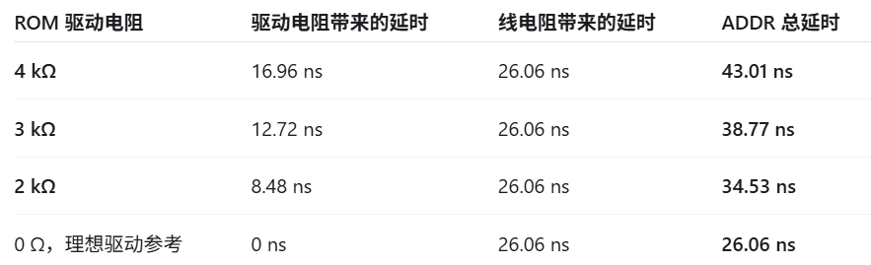
ADDR考虑
无BUFFER时，假设ROM驱动能力无限强
T_{addr} [n] = 0.69 * 10^(-6) * R_{wire}
* {
C_{node} * ((1024-n) * (1023-n) / 2+n * C_{rec})
}
n=0: = 26.0551 ns
考虑ROM的驱动能力
ROM0
.
.
.
.
.
.
ROM1
.
.
.
.
.
.
ROM
.
.
.
.
.
.
ROM
ROM
1020
.
.
.
.
.
.
.
.
.
ROM
1021
ROM
1022
.
.
.
.
.
.
ROM
1023
后续还要考虑ROM的大小
EOC

